Slide 1
싱크로나이즈드 수영
경기 관리 시스템
종료보고서 발표
2분반 4조
20131228 정학수
20131295 천예찬
20140623 부형돈
20140855 윤형웅
20160461 박다운
20160522 박장훈
20160949 이준규

Slide 2
04
요구사항 명세서

Slide 3
04
요구사항 명세서
분석 클래스 식별
객체모델
시나리오
분석
클래스
함수 및 변수
시나리오
스토리 보드
스토리 보드

Slide 4
04
요구사항 명세서
항목 | 설명
유스케이스 명 | 이벤트 등록 | 유스케이스 식별자 | UC-003-01
액터 | 관리자 | 작성자 | 윤형웅
유스케이스 설명 | 이벤트 정보를 이벤트 정보 리스트에 등록한다.
선행조건 | 관리자 인증이 되어있다.
후행조건 | 이벤트 정보가 이벤트 정보 리스트에 저장 됐을 때 메시지박스를 띄운다.
메인 시나리오 | 1. 이벤트 정보(이벤트 이름, 이벤트 날짜, 이벤트 시간, 미트 코드)를 양식에 맞춰서 입력한 후 확인버튼을 누른다.. 2. 이벤트 정보(이벤트 이름, 미트 코드)가 중복인지 확인한다. 3. 이벤트 정보가 이벤트 정보 리스트에 저장된다.
대안 시나리오 | A. 취소 버튼을 누른 경우 이벤트 관리 화면으로 돌아간다.
예외 시나리오 | A. 입력된 이벤트 정보 양식이 잘못된 경우 재입력을 요청한다. B. 입력된 이벤트 정보 양식이 중복된 경우 재입력을 요청한다. C. DB연결이 끊긴 경우 - 메시지박스를 띄운 후, 이벤트 관리 화면으로 돌아간다. D. 입력된 미트 코드에 해당하는 미트 정보가 없는 경우 - 재입력을 요청한다.
분석 클래스 식별 과정
이벤트 등록 비즈니스 객체 모델
이벤트 등록 시나리오

Slide 5
04
요구사항 명세서
항목 | 설명
유스케이스 명 | 이벤트 등록 | 유스케이스 식별자 | UC-003-01
액터 | 관리자 | 작성자 | 윤형웅
유스케이스 설명 | 이벤트 정보를 이벤트 정보 리스트에 등록한다.
선행조건 | 관리자 인증이 되어있다.
후행조건 | 이벤트 정보가 이벤트 정보 리스트에 저장 됐을 때 메시지박스를 띄운다.
메인 시나리오 | 1. 이벤트 정보(이벤트 이름, 이벤트 날짜, 이벤트 시간, 미트 코드)를 양식에 맞춰서 입력한 후 확인버튼을 누른다.. 2. 이벤트 정보(이벤트 이름, 미트 코드)가 중복인지 확인한다. 3. 이벤트 정보가 이벤트 정보 리스트에 저장된다.
대안 시나리오 | A. 취소 버튼을 누른 경우 이벤트 관리 화면으로 돌아간다.
예외 시나리오 | A. 입력된 이벤트 정보 양식이 잘못된 경우 재입력을 요청한다. B. 입력된 이벤트 정보 양식이 중복된 경우 재입력을 요청한다. C. DB연결이 끊긴 경우 - 메시지박스를 띄운 후, 이벤트 관리 화면으로 돌아간다. D. 입력된 미트 코드에 해당하는 미트 정보가 없는 경우 - 재입력을 요청한다.
분석 클래스 식별 과정
이벤트 등록 비즈니스 객체 모델
이벤트 등록 시나리오

Slide 6
04
요구사항 명세서
분석 클래스 식별 과정
취소버튼을 누를 경우
이벤트 관리 화면으로 돌아간다.
이벤트 정보를 이벤트 정보 리스트에 저장한다.

Slide 7
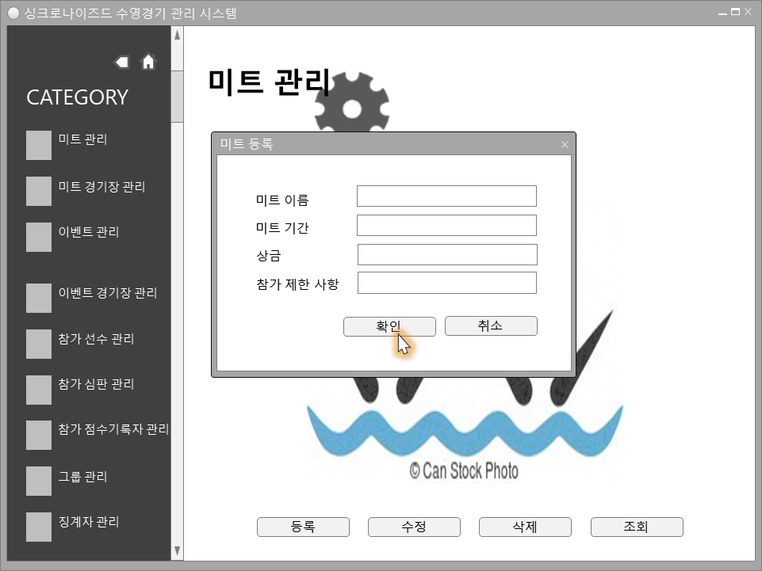
04
요구사항 명세서
분석 클래스 식별 과정
미트 등록 스토리보드

Slide 8
04
요구사항 명세서
분석 클래스 식별 과정
미트 등록 스토리보드

Slide 9
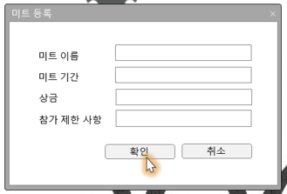
04
요구사항 명세서
분석 클래스 식별 과정

Slide 10
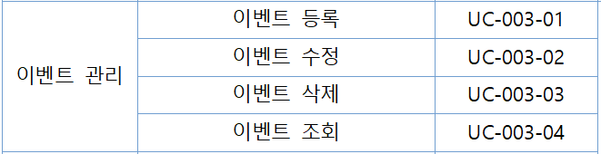
04
요구사항 명세서
함수 및 변수 식별 과정
이벤트 정보(이벤트 이름, 이벤트 날짜, 이벤트 시간, 미트 코드)를 양식에 맞춰서 입력한 후 확인버튼을 누른다.

Slide 11
04
요구사항 명세서
분석 클래스 다이어그램

Slide 12
04
요구사항 명세서
시퀀스 다이어그램

Slide 13
04
요구사항 명세서
액티비티 다이어그램

